Slide 1
OPEN FIBER CONTRATTI SERVIZI TECNICI BANDO ITALIA A 1 GIGA

Slide 2
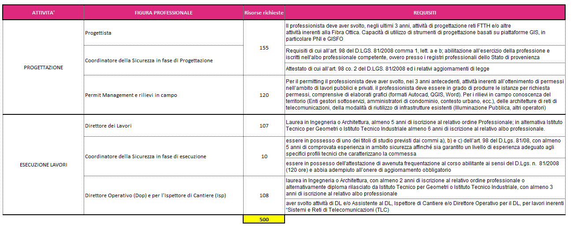
SERVIZI TECNICI – FIGURE PROGESSIONALI E REQUISITI

Slide 3
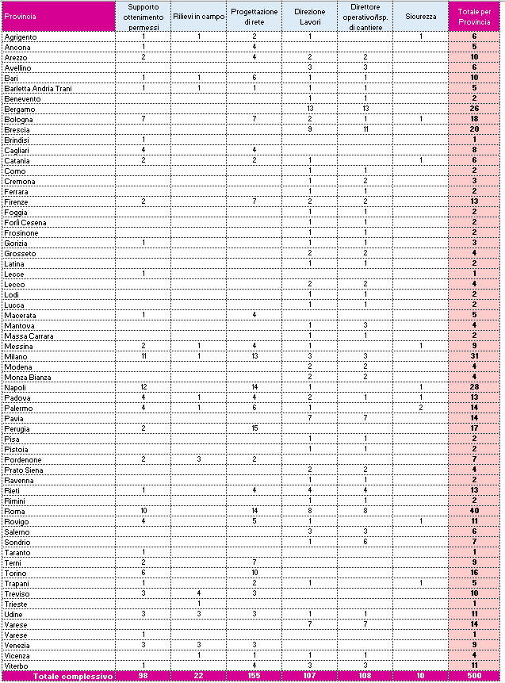
SERVIZI TECNICI – Dettaglio professionisti per provincia

